Slide 1

1
Descripción del Programa
El programa Desarrollo de las Comunidades Indígenas Sinaloenses es operado por la COPACIS y fue creado en el año 1998. El objetivo general del programa es la promoción y gestión de diversos apoyos al sector indígena y fomentar la coordinación institucional con los diferentes niveles de gobierno, con el fin de contribuir para el mejoramiento de las condicionales de la vida dentro de las comunidades indígenas de Sinaloa, y la preservación de los diversos pueblos indígenas.
Algunas de las actividades que se realizan en el programa son:
Dar seguimiento y evaluar el impacto de las fiestas tradicionales de los pueblos y comunidades indígenas.
Ampliar los apoyos económicos en los centros ceremoniales de las comunidades indígenas.
Ampliar los proyectos económicos en fiestas tradicionales indígenas.
Dar seguimiento y evaluar el impacto de las fiesta tradicional de los pueblos y comunidades indígenas.
Presentación del programa de capacitación de la Academia Yoreme.
Convocatoria en los centros ceremoniales de las comunidades indígena.
Implementación de la capacitación de las lenguas indígenas en los centros ceremoniales de Sinaloa.
Proyectos que lleva a cabo el programa: Gestión de la entrega de apoyos a centros ceremoniales reconocidos por el Gobierno del Estado. Gestión de la entrega de apoyos para la realización de festividades tradicionales. Gestión de la entrega de apoyos de despensas alimenticias de granos básicos (maíz, frijol y arroz), lámina galvanizada y colchonetas o cobijas, para los grupos vulnerables indígenas de la zona serrana de los municipios de El Fuerte, Choix y Sinaloa.

Slide 2

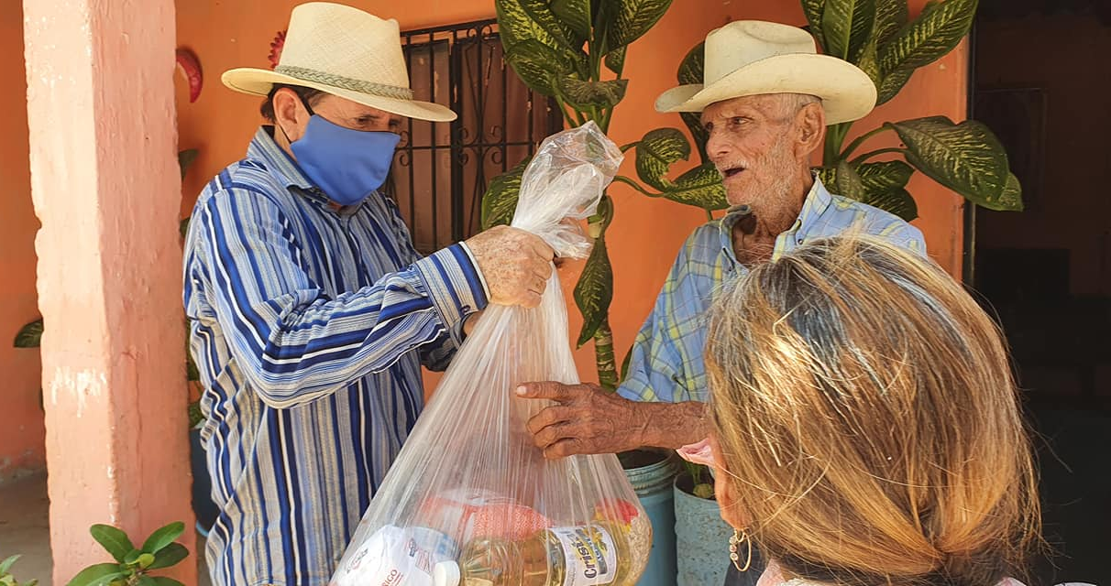
2
Diseño
Alineación del programa:
En este apartado, el programa destaca lo siguiente: Ley de los Derechos de los Pueblos y Comunidades Indígenas para el Estado de Sinaloa. Ley que establece el Catálogo de Pueblos y Comunidades Indígenas del Estado de Sinaloa. Ley del Instituto Nacional de los Pueblos Indígenas.
Plan Estatal de Desarrollo (PED) Sinaloa 2017 – 2021 | Plan Nacional de Desarrollo (PND) 2019 – 2024
Eje estratégico II. Tema 1. | Eje 2. Política Social, Salud para toda la población
Programa Sectorial de Salud (PSS) 2017 -2021 | Programa Sectorial del Instituto Nacional de los Pueblos Indígenas 2020 – 2024
Política 4. Instrumento 4.1. | Objetivo prioritario 4 Estrategia prioritaria 4.1.
Objetivos del Desarrollo Sostenible
Objetivo 2. Objetivo específico 2.3. | Objetivo 4. Objetivo específico 4.5.
Población potencial y objetivo del programa:
Población Potencial (PP)
56,784 personas
Población Objetivo (PO)
11,391 personas

Slide 3

3
Planeación y Orientación a Resultados
Procesos para la Integración del Padrón de Beneficiarios (formatos de captura):
Formato de captura para la atención a Centros Ceremoniales del Estado de Sinaloa:
Formato de captura para los apoyos para Festejos Indígenas:
Formato de captura para la atención a Grupos Indígenas Vulnerables de la Zona serrana de los Municipios de El Fuerte, Choix y Sinaloa
Nombre del beneficiario | Cargo | Municipio | Localidad | Centro ceremonial | Importe
Nombre del beneficiario | Cargo | Municipio | Localidad | Centro ceremonial | Nombre del festejo | Importe
Nombre del beneficiario | Sexo | Discapacitado | Municipio | Localidad | Descripción del apoyo | No. De dependientes

Slide 4
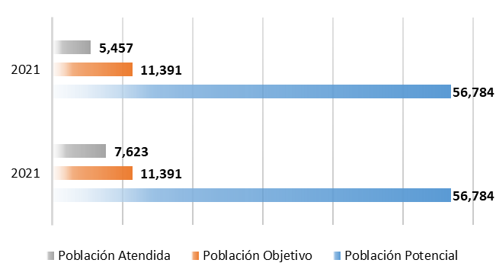
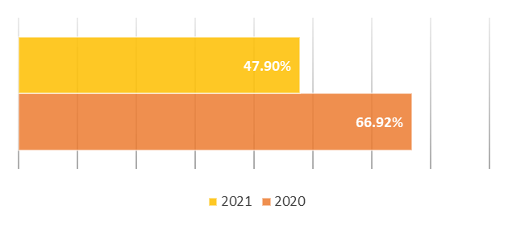
4
Cobertura y Focalización
De acuerdo con la Ley que establece el Catálogo de Pueblos y Comunidades Indígenas del Estado de Sinaloa, “los pueblos y comunidades de la entidad que tengan una población residente de 40 por ciento o más de sus habitantes de origen indígena, serán considerados como poblaciones indígenas para los efectos del desarrollo social”. Asimismo, en los Lineamientos para la Operación de Programas de Apoyo a las Comunidades Indígenas de Sinaloa, se establece la población objetivo como “población indígena del Estado de Sinaloa”. Las cuantificaciones para las poblaciones se realizan de acuerdo con los métodos que se presentan en la Ley que establece el Catálogo de Pueblos y Comunidades Indígenas del Estado de Sinaloa, utilizando los más recientes censos y/o en los conteos de población que realiza el Instituto Nacional de Estadística y Geografía. En el ejercicio fiscal 2021, la población objetivo fue de 11,391 personas, y se captaron 5,457 personas, con lo que se alcanzó una cobertura del 47.9%. Cabe señalar que la planeación de la cobertura está enfocada a 246 comunidades indígenas que se encuentran en el Catálogo de la Ley que establece el Catálogo de Pueblos y Comunidades Indígenas del Estado de Sinaloa.
Cobertura del Programa
Población Objetivo Atendida

Slide 5

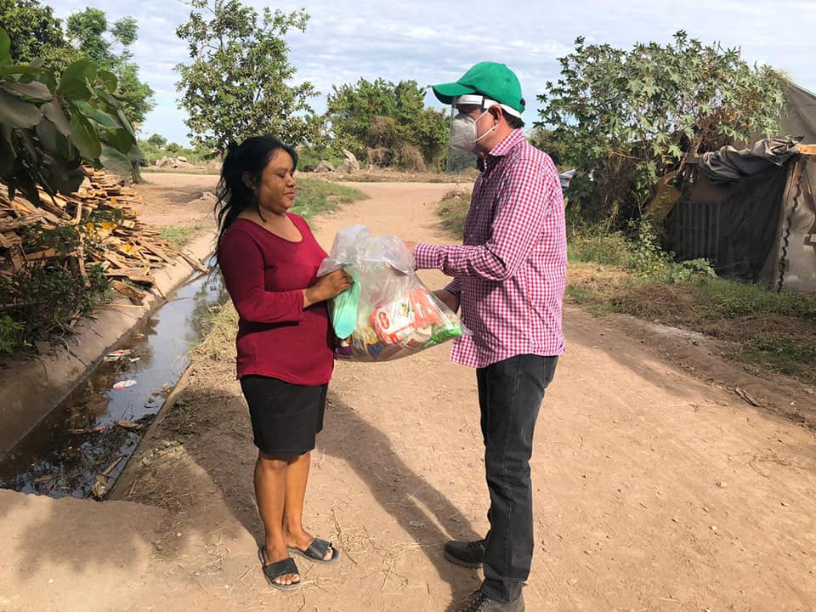
5
Operación
A través de dicho programa, se lleva a cabo lo siguiente: Gestión de la entrega de apoyos a centros ceremoniales reconocidos por el Gobierno del Estado. Gestión de la entrega de apoyos para la realización de festividades tradicionales. Gestión de la entrega de apoyos de despensas alimenticias de granos básicos (maíz, frijol y arroz), lámina galvanizada y colchonetas o cobijas, para los grupos vulnerables indígenas de la zona serrana de los municipios de El Fuerte, Choix y Sinaloa.
Gastos desglosados del programa y su clasificación:
Capítulos de gasto | Presupuesto Estatal
 | Subtotal
1000: Servicios personales
2000: Materiales y suministros
3000: Servicios generales
4000: Transferencias, asignaciones, subsidios y otras ayudas | $ 8,421,237.61
5000: Bienes muebles e inmuebles
6000: Obras públicas
Total | $ 8,421,237.61

Slide 6
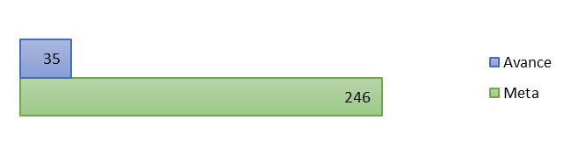
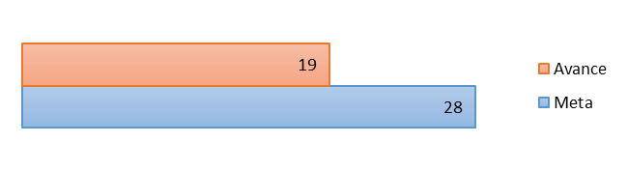
6
Percepción de la Población Atendida
El programa Desarrollo de las Comunidades Indígenas Sinaloenses no cuenta con un instrumento para medir el grado de satisfacción de la Población Atendida. Por lo que, se recomienda gestionar dicho instrumento que permita recabar información para medir el grado de satisfacción de la población atendida y sus resultados.
7
Medición de Resultados
Indicador 02. Pueblos y Comunidades Indígenas con Asistencia Social.
Indicador 01. Celebración de las Festividades en los Centros Ceremoniales.

Slide 7
8
Análisis FODA
Fortalezas | Oportunidades
El programa está vinculado a los objetivos y estrategias del PED Sinaloa 2017 – 2021. En la Ley de los Derechos de los Pueblos y Comunidades Indígenas para el Estado de Sinaloa. la Ley que establece el Catálogo de Pueblos y Comunidades Indígenas del Estado de Sinaloa. Existen elementos metodológicos y de planeación que permiten diseñar, monitoreo, dar seguimiento, evaluar y rendir cuentas del programa. Se cuenta con información sobre la población objetivo, que cubre el programa. El programa alcanzó un 47.9% de cobertura en el ejercicio fiscal 2021. Se utilizan elementos metodológicos y normas que apoyan la información. Existe el convenio 169 de la Organización Internacional del Trabajo (ONU), en el cual está incluido México, que promueve los Derechos de los Pueblos y Comunidades Indígenas. Se cuenta con una Comisión de Asuntos Indígenas en el Congreso del Estado de Sinaloa. | El programa tiene identificado el problema que busca resolver, mismo que se encuentra identificado en el árbol del problema del programa y en el PSS 2020 – 2024 derivado del PND 2019 – 2024. El programa se encuentra vinculado con los Objetivos del Desarrollo Sostenible. Ley del Instituto Nacional de los Pueblos Indígenas El programa utiliza sistemas de captura y análisis de la información. Se cuenta con 28 Centros Ceremoniales Yoremes y Asociaciones Civiles Indígenas de 5 Lenguas Originarias de México, establecidas en el Estado de Sinaloa. Sinaloa cuenta con 4 Lenguas Originarias del Estado. Se cuenta con un reordenamiento ecológico en el Estado de Sinaloa, priorizando las consultas y la participación de las Comunidades Indígenas del Estado. El Gobierno Federal cuenta con una Política Pública para sensibilizar a la sociedad en general sobre la discriminación que son objeto las personas indígenas.

Slide 8
8
Análisis FODA
Debilidades | Amenazas
No se cuenta con un instrumento para medir el grado de satisfacción de la población atendida por el Programa. No se cuenta con medios oficiales (sitios web) donde se exhiban los resultados del programa. Existen actualmente Gobiernos Municipales y funcionarios Estatales que no aplican una perspectiva indígena en sus Políticas Públicas. La instancia Estatal de Atención a las Comunidades Indígenas, denominada COPACIS, no cuenta con un Reglamento Orgánico que la rige. No se cuenta con un porcentaje justo de la participación de Indígenas, en el Congreso del Estado, así como en Cabildos y la Administración Pública Federal y Estatal. Existe divisionismo en los distintos Pueblos y Comunidades Indígenas del Estado, por ideologías políticas, dejando a un lado las tradiciones y costumbres de sus pueblos. Se cuenta con una población indígenas de escaso nivel académico. | No se cuenta con un instrumento para medir el grado de satisfacción de la población atendida por el Programa. No se cuenta con medios oficiales (sitios web) donde se exhiban los resultados del programa. Desaparición de las Lenguas Originarias del Estado, por falta de acciones encaminadas a la Conservación y su Preservación. Que se presente el fenómeno de Migración de Indígenas en los Pueblos y Comunidades Indígenas del Estado, por falta de oportunidad de empleo o de una actividad económica. Que se presente un Desplazamiento forzoso de Familias Indígenas, desde sus lugares de origen a las grandes ciudades, a consecuencia de la inseguridad provocada por Grupos de la Delincuencia Organizada. Que exista una disminución del Presupuesto etiquetado para la COPACIS, debido a las nuevas asignaciones presupuestales de parte del Congreso del Estado. Desaparición de la Identidad de los Pueblos Indígenas del Estado, debido a la influencia de un mundo global en que vivimos.

Slide 9
9
Recomendaciones
A continuación, se presentan las recomendaciones necesarias por sección de la evaluación, asimismo, se pretende atender debilidades y/o amenazas que presenta el Programa.
Sección | Recomendación
Percepción de la población atendida | Establecer un instrumento que permita recabar información para medir el grado de satisfacción de la población atendida y sus resultados.
Medición de resultados | Gestionar un medio donde se exhiban los resultados del programa, con el objetivo de promover la transparencia y rendición de cuentas (por ejemplo, sitio web oficial).
 | Realizan el Reglamento Orgánico de la COPACIS.
 | Llevar a cabo campañas de concientización sobre las comunidades indígenas del Estado y su importancia, para los ciudadanos en general, funcionarios estatales y gobiernos municipales.
 | Gestionar acciones para la conservación y preservación de las Lenguas Originarias del Estado.
 | Acciones para la generación de oportunidades de empleo o de una actividad económica para evitar la migración de indígenas en los pueblos y comunidades indígenas.
 | Tener un plan de contingencia para hacer frente a la baja del presupuesto etiquetado para la COPACIS.

Slide 10
10
Valoración final de Programa
De acuerdo a las preguntas que tienen una respuesta binaria y que presentan una calificación, se obtuvieron los resultados que se presentan en el cuadro. Como se puede observar, la puntuación global es de 1.07 sobre una calificación máxima de 4 para cada uno de los temas, destacándose las notas de diseño, y cobertura y focalización, sin embargo, es preciso anotar que este es el primer ejercicio de evaluación de este programa en el estado de Sinaloa por lo que no hay evaluaciones previas que permitan contestar las preguntas 16, 17, 18, 19 y 20 en la sección de Planeación y Orientación a Resultados y las preguntas 46, 47, 48, 49, 50 y 51 de la sección de Resultados.
Tema | Calificación ponderada
Diseño | 1.78
Planeación y orientación a resultados | 1.17
Cobertura y focalización | 2.00
Operación | 1.50
Percepción de la población atendida | 0.00
Resultados | 0.00
Valoración final de la evaluación | 1.07

